Slide 1
会话式智能家居系统项目验收汇报
报告小组：2018级学生
小组成员：耿泽浩、黄顺伟、陈宇翔、王智伟、穆柳允、张千、孔思琦

Slide 2
01
项目简介
目录
02
成果汇报
CONTENT
03
总结

Slide 3
第一部分
项目简介

Slide 4
01 |项目简介
会话式智能家居是由北京大学软件与微电子学院柳翔教授提出。其目的是为了实现对家庭环境的监测和控制，其不仅可以通过网页进行界面交互，随着人工智能的发展，还加入了百度理解与交互技术平台（UNIT）来实现语音交互。会话式智能家居系统致力于为用户营造一个更为安全、灵活、简便、时尚的数字化家居空间，带来全新的、高尚的、智能的生活体验。

Slide 5
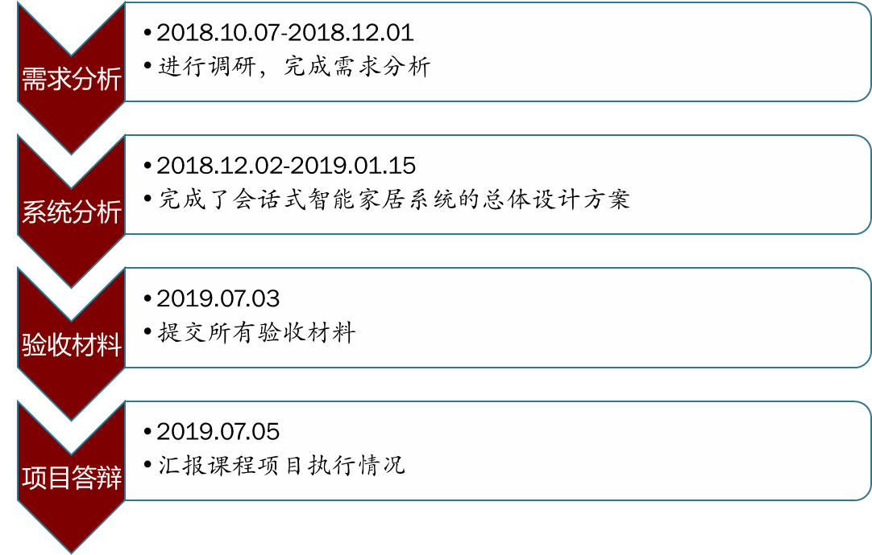
01 |项目简介

Slide 6
第二部分
成果汇报

Slide 7
02 |成果汇报-需求分析
语音控制家用电器
PC端控制家用电器
PC端监控家庭环境

Slide 8
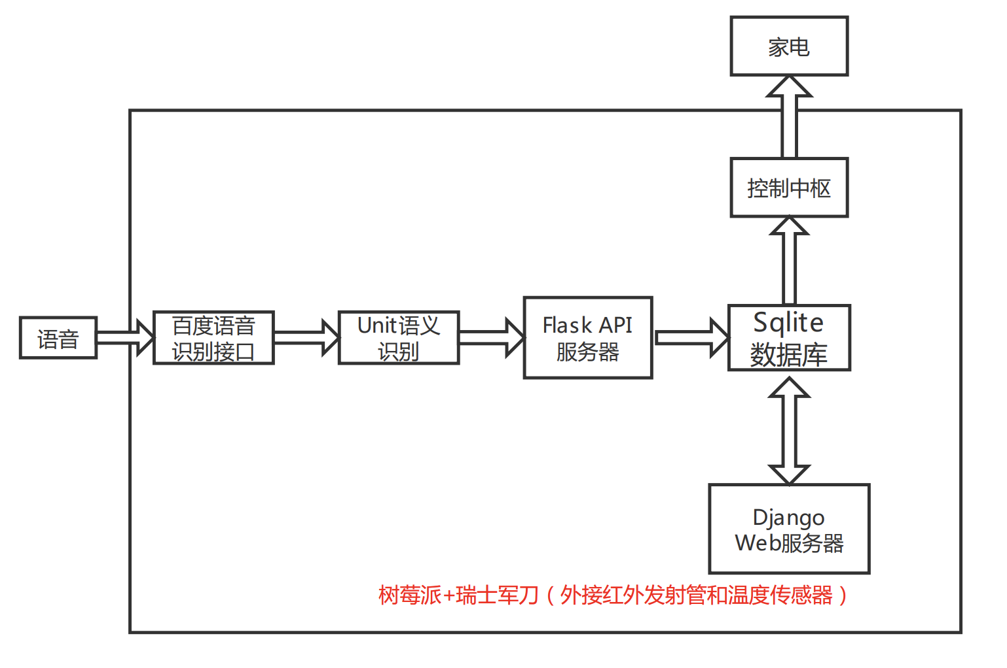
02 |成果汇报-总体设计

Slide 9
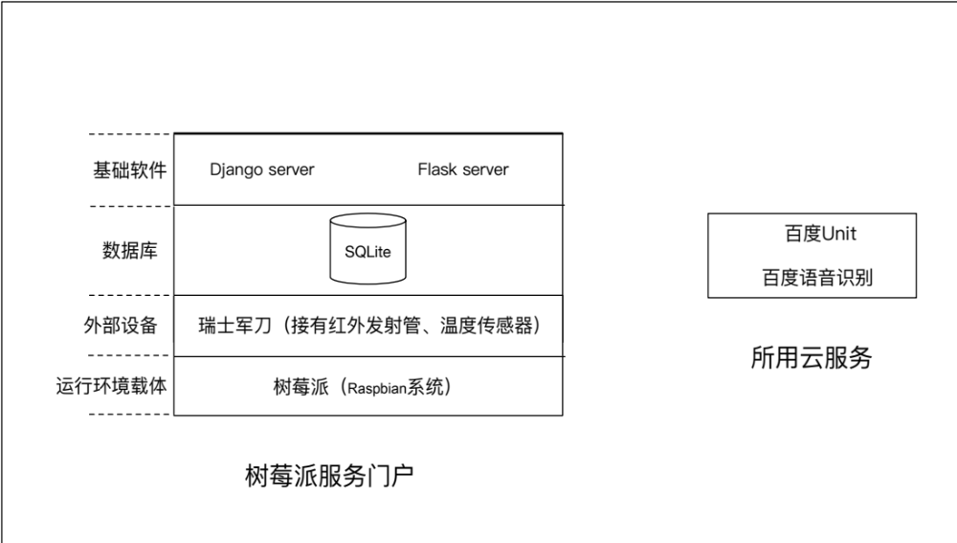
02 |成果汇报-系统架构图

Slide 10
02 |成果汇报-测试分析
测试功能 | 总测试数据次数 | 达到要求次数 | 平均响应时间 | 稳定性比例
Django网页实时数据显示 | 20次 | 20次 | null | 100%
语音控制 | 20次 | 20次 | 6.8s | 100%
Django网页控制 | 20次 | 20次 | 1.1s | 100%

Slide 11
第三部分
总结

Slide 12
03 |总结
课程项目总体完成情况
本项目一切进展顺利，所有验收材料全部按规定提交。
课程项目的最佳实践
本项目最大的亮点在于使用了百度理解与交互技术平台（UNIT）相比于百度DuerOS，其可扩展性更很好。
不足与改进方向
1. 语音识别时的录音为定长录制，后期可以改进为动态录制。
2. 目前系统所测量的环境之后温度，后续可增加湿度、光照、噪音、二氧化碳浓度等参数
3. 神经网络模型性能有待提升，输入数据没有加入当前环境的状态

Slide 13
谢谢！

